Slide 1
МДОУ «Детский сад № 2 компенсирующего вида»
с. Нарын Эрзинского района Республики Тыва
ПРОЕКТ: « ЗДОРОВЫЙ ДОШКОЛЬНИК»
Воспитатель: Кежикти Алина Аркадийевна

Slide 2

«Забота о здоровье детей – важнейший труд воспитателя, а во главе педагогических мероприятий, должна стоять забота об укреплении здоровья ребенка». В. А. Сухомлинский

Slide 3

ПРОБЛЕМА
Наметилась тенденция к ухудшению здоровья подрастающего поколения. И поэтому все понимают, что необходимо с дошкольного возраста научить ребенка самостоятельно заботится о своем здоровье.
Но все дети разные и именно поэтому необходимо найти индивидуальный подход к каждому ребенку, заинтересовать его, побудить желание заботится своем здоровье.

Slide 4
АКТУАЛЬНОСТЬ ПРОЕКТА
Охрана здоровья детей - это приоритетное направление деятельности всего общества, поскольку лишь здоровые дети в состоянии должным образом усваивать полученные знания. Поэтому, достаточно закономерно, что в соответствии с законом РФ «Об образовании» здоровье дошкольников отнесено к приоритетным направлениям государственной политики.
Каждый из нас хочет видеть своих детей здоровыми, счастливыми, но не все
задумываются о том, как это сделать. А ведь за всем этим стоит здоровый образ жизни. Учеными доказано, что здоровье человека только на 7-8% зависит от здравоохранения и более, чем на половину от образа жизни. Сегодня установлено, что 40% заболеваний взрослых берут свое начало с дошкольного возраста.
Сохранение здоровья дошкольника зависит от образа жизни , который он ведет ,
поэтому в детском саду нужно создать условия для формирования привычки к
здорового образу жизни каждого ребенка, прививать детям интерес к занятиям физической культурой, следить за их физическим развитием, закаливать организм ребенка, создавая, тем самым, крепкую базу здоровья.
Дошкольный возраст – самое благоприятное время для выработки правильных
привычек, которые в сочетании с обучением дошкольников методам совершенствования и сохранения здоровья приведут к положительным
результатам.

Slide 5
ПАСПОРТ ПРОЕКТА
Участники проекта:
Дети группы, инструктор по физической культуре, воспитатели , родители, медицинские работники, музыкальный руководитель.
Тип проекта:
Информационно - практико-ориентированный.
Продолжительность проекта: 2 года
Условия реализации проекта:
Реализация здоровьесберегающих технологий по всем раздела образовательной программы;
Соблюдение рационального режима дня,
обеспечивающего смену разнообразной деятельности и отдыха;
Использование современных прогрессивных методов и приемов обучения;
Индивидуальный подход к ребенку сообразно его уровню развития, биологическому и психологическому возрасту;
Реализация различных форм систематической работы с родителями;
Создание развивающей среды.

Slide 6
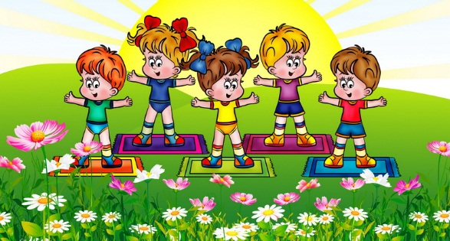
ЦЕЛЬ ПРОЕКТА
Формирование у детей представлений о здоровом образе жизни, средствах укрепления здоровья и правилах заботы о нем.

Slide 7
ЗАДАЧИ ПРОЕКТА
Способствовать развитию познавательного интереса к своему организму и его возможностям.
Развивать у ребенка готовность самостоятельно и эффективно решать задачи, связанные с поддержанием, укреплением и сохранением своего здоровья.
Воспитывать бережное и заботливое отношение к своему здоровью и здоровью окружающих.
Совершенствовать практические навыки здорового образа жизни.

Slide 8

ГИПОТЕЗА ПРОЕКТА
Здоровье детей будет сохраняться, укрепляться и развиваться, а физические качества будут эффективно совершенствоваться при условии, если будет разработана система работы с детьми и их родителями по физическому воспитанию и оздоровлению с использованием инновационных здоровьесберегающих технологий, новых активных форм работы с родителями по формированию привычки к здоровому образу жизни.

Slide 9

Здоровьесберегающие технологии
Здоровьесберегающие технологии – это технологии, направленные на сохранение и укрепление здоровья и активное формирование здорового образа жизни и здоровья воспитанников.
Медико – профилактические
Физкультурно -оздоровительные
Организация мониторинга здоровья.
Организация и контроль питания детей.
Физическое развитие дошкольников.
Закаливание.
Организация профилактических мероприятий.
Организация СанПиНов.
Организация здоровьесберегающей среды.
Развитие физических качеств, двигательной активности.
Становление физической культуры детей.
Дыхательная гимнастика.
Самомассаж.
Профилактика плоскостопия и формирование правильной осанки.
Воспитание привычки к повседневной физической активности и заботе о здоровье.

Slide 10

Известно, что здоровье – один из важнейших компонентов человеческого благополучия и счастья, одно из неотъемлемых прав человека, одно из условий успешного социального и экономического развития любой страны. В Конвенции по правам ребёнка прописаны его законные права – право на здоровый рост и развитие.
Проблема воспитания культуры здоровья у всех участников образовательного процесса в ДОУ является особенно актуальной на современном этапе развития общества. Современные условия жизни предъявляют повышенные требования к состоянию здоровья человека, особенно детей дошкольного возраста.
Под культурой здоровья понимается общая способность и готовность личности ребенка к деятельности по охране и укреплению здоровья, основанных на знаниях и опыте, которые приобретены в образовательном процессе ДОУ и семье.

Slide 11

ОЦЕНКА НЕРВНО – ПСИХИЧЕСКОГО РАЗВИТИЯ ДЕТЕЙ 4 -6 ЛЕТ
Показатели развития | соответствуют норме | с отклонениями
1.Мышление и речь | Умеет составлять по картине рассказ из нескольких предложений. Правильно отвечает на вопрос, как герой попал в данную ситуацию. | Составляя рассказ, не может ответить на вопрос, как герой попал в данную ситуацию. Не понимает смысла картинки, перечисляет действия героя вместо пересказа сюжета.
2. Моторика | Умеет прыгать на месте на одной ноге и продвигаться вперёд. Одевается и раздевается полностью самостоятельно всегда или почти всегда. | Не умеет прыгать на одной ноге. Никогда не одевается и не раздевается самостоятельно или делает это очень редко.
3. Внимание и память | Внимателен, собран. Стихи, соответствующие возрасту, запоминает быстро, прочно или медленно, после многих повторений, но в целом успешно | Рассеян, невнимателен, часто «отключается». С трудом и непрочно запоминает стихи.
4. Социальные контакты | Умеет играть с другими детьми, не ссорясь и соблюдая правила игры | Часто ссорится с детьми, обижается, дерется. Избегает других детей, любит играть в одиночестве. Не имеет друзей в детском саду, во дворе.
5. Психическое здоровье | Без отклонений | Наличие отклонений соматовегетативного, психомоторного характера

Slide 12

Анкета для выявления особенностей нервно-психического
здоровья и развития детей от 4 до 6 лет:
1. Вегетативный статус:
Сон - не спит в дневное время; спит беспокойно, чутко; медленно засыпает, с трудом просыпается, разговаривает, ходит во сне, скрипит зубами.
Аппетит - имеет много нелюбимых блюд, продуктов питания, снижен аппетит, отказывается есть в дошкольном учреждении, не умеет хорошо жевать, давится пищей.
Боли - в сердце, в животе - не связанные с определенными заболеваниями.
Повышенная потливость - общая или рук, ног; постоянная или в минуты волнения
2. Эмоциональный статус:
Постоянно пониженное настроение, частые колебания настроения, плаксивость, раздражительность. Резкое покраснение или побледнение, пятна на
лице в острые эмоциональные моменты.
Страхи - боится темноты, животных, неизвестности, сказочных героев, начинать новое дело, медицинских осмотров, неправильно выполнить поручение взрослого и т.п.
Раздражителен.
3. Психомоторная стабильность:
Энурез (дневной, ночной), постоянно или в связи с определенной ситуацией. Энкопрез.
Двигательная расторможенность (прыгает на месте без цели, особенно если волнуется, не может долго усидеть на месте, делает много лишних движений).
Шумный, возбужденный.
Медлительный, заторможенный, долго одевается, убирает игрушки, ест.
Теребит одежду: теребит, выдергивает волосы, облизывает губы, грызет ногти, сосет палец,
наморщивает нос или лоб, имеет нервные тики, мигает, онанирует.

Slide 13
4. Особенности личности
Жесток в обращении с другими детьми или животными. Неэмоциональный.
Некритичный к своим поступкам. Не понимает дистанции в общении со взрослыми.
Груб.
5. Моторика:
Самостоятельно застегивает пуговицы: никогда, редко (иногда), всегда.
Самостоятельно завязывает шнурки; никогда, редко, иногда, всегда.
Полностью одевается и раздевается самостоятельно: никогда, редко, иногда, всегда.
6. Социальные контакты:
Играет с другими детьми, не ссорясь и соблюдая правила игры.
Часто ссорится, обижается, дерется.
Избегает других детей, любит играть в одиночестве. Не имеет друзей в детском саду,
во дворе.
7. Внимание и память:
Быстро и прочно запоминает стихи, соответствующие возрасту.
Собран, внимателен.
Запоминание стихов, соответствующих возрасту, требует труда, частых повторений,
но в целом проходит успешно.
Медленно и непрочно с трудом запоминает стихи, соответствующие возрасту.

Slide 14





ПИРАМИДА СОЗДАНИЯ РЕЗЕРВОВ
ЗДОРОВЬЯ

Slide 15


РЕЖИМ ДНЯ
Одним из условий, обеспечивающих работу по формированию здорового образа жизни, является организация режима дня.
Строгое соблюдение режима дня, построенного с учётом
суточного ритма физиологических функций, способствует
возникновению у детей прочных условных связей,
облегчающих переход от одного вида деятельности к другому.
Итак, правильный режим дисциплинирует детей, улучшает аппетит, сон, повышает работоспособность, способствует их нормальному психофизическому развитию и укреплению здоровья.

Slide 16

Предложенный алгоритм необходимо соблюдать всем членам семьи, т. к. ребёнок до 8 лет растёт по подражанию.
1. Подъём
« Доброе утро ,малыш!»
«Доброе утро, мамочка, папочка!»
- отложив одеяло в сторону, хорошенько потянуться;
- лёжа на спине, вытянуть до упора ноги, руки, затем расслабить мышцы; повторить эту процедуру в положении лёжа на правом и левом боках;
- лечь ровно и поочерёдно поднимать - опускать левую -правую ноги, стараясь вытянуть носок, упражнение делать медленно;
- поднять руки вверх и перебирать поочерёдно пальцами, сначала медленно, затем ускоряя темп, закончить упражнения сжатием пальцев в кулак и сильным раскрытием кисти(расслабление);
- вытянуть носок стопы, потом согнуть стопу в голеностопном суставе и сделать ею круговые движения вправо-влево; - нога полусогнута в коленном суставе, придерживая руками бедро, делать круговые движения коленом;
- сидя в постели, медленно опускать голову, стараясь подбородком коснуться груди, затем медленно отводить голову назад; затем наклонять голову вправо - влево. Завершить этот цикл упражнений можно круговыми движениями головы.
Упражнения нужно выполнять сидя, в медленном темпе, повторяя каждое 3-5 раз (все эти упражнения в равной степени полезны и взрослым , поэтому можно делать их вместе с детьми);
- предложите детям в положении сидя сильно зажмурить глаза, потом широко их открыть, посмотреть вверх, вниз, вправо-влево;
- сделать глубокий вдох-выдох через нос с произнесением звука "м", рот плотно закрыть;
- делать выдох через нос короткими толчками при плотно закрытом рте.

Slide 17
2. Туалет – продолжаем формировать привычку по соблюдению правил гигиены.
Ребёнок старшей группы должен:
Следит за чистотой тела, умеет мыть ноги, тщательно чистит зубы, без напоминания полощет рот после еды. Просит своевременно сменить носовой платок, приводит в порядок волосы. Самостоятельно проводит влажные обтирания до пояса.
Совершенствует навыки, полученные ранее, чистит верхнюю одежду.
Быстро одевается и раздевается, правильно и аккуратно складывает в шкаф одежду, ставит обувь, ухаживает за обувью (моет, чистит), за спортивным инвентарём. Тактично говорит товарищу о неполадке в его костюме, обуви, помогает устранить их.
За стол садится в опрятном виде с чистыми руками, причесанным. Ест аккуратно, умело пользуясь столовыми приборами. Сохраняет правильную позу за столом, не мешает товарищам, при необходимости оказывает помощь.
3. Завтрак.
Еда должна поступить в организм через час после подъёма, позже может наступить голодный
обморок.
Непременным условием здоровья на долгие годы является рациональное питание.
Для этого необходимо создать следующие условия:
- сервировка соответственно возрасту и подаваемому блюду;
- салфетка или скатерть на стол, салфетка на грудь;
- нож и вилку даём, когда ребёнок научился жевать;
- блюдо должно быть вкусным и свежеприготовленным;
- насильно не кормить!
4. Прогулка.
Самое лучшее время прогулки для укрепления здоровья - это первая половина дня.
Прогулка является одним из существенных компонентов режима.
Это наиболее эффективный вид отдыха, хорошо восстанавливает сниженные в процессе
деятельности функциональные ресурсы организма, и в первую очередь – работоспособность.
Пребывание на воздухе способствует повышению сопротивляемости организма и закаляет его.
После активной прогулки у ребенка всегда нормализуется аппетит и сон.
Прогулка должна проводиться в любую погоду, за исключением особо неблагоприятных условий.
При этом одежда и обувь должны соответствовать погоде и всем гигиеническим требованиям.
Хорошо сочетать прогулки со спортивными и подвижными играми.
Дети должны гулять не менее 2 раз в день по 2 часа, летом – неограниченно

Slide 18
5. Обед
культурно-гигиенические навыки по сезону;
мытьё рук, лица, до пояса (летом);
мытьё ног (круглый год) с целью гигиены и закаливания;
туалет ;
мытьё рук;
приём пищи;
Примечание. Из трёх блюд, предлагаемых на обед, важно съесть второе.
6. Сон
Важно отметить, что сон - это не пассивное состояние организма, а активное.
Сон - это защита нервной системы, возможность развития, роста, накопления сил,
их восстановление, непременное условие жизни, столь же нужное, как вода и пища.
Подъём - гимнастика.
Закаливание - Воздушные ванны,
Хождение босиком.
Влажные обтирание,
Обливание ног,
Умывание,
Полоскание горла.
7. Полдник
Культурно-гигиенические навыки. Сервировка.
8. Прогулка
9. Ужин
Культурно-гигиенические навыки.
Сервировка.
10. Подготовка ко сну, сон
Культурно-гигиенические навыки.
Закаливание.
"Спокойной ночи, солнышко!"

Slide 19
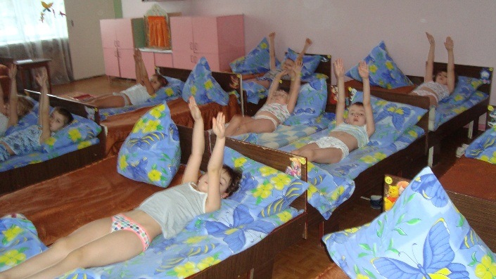
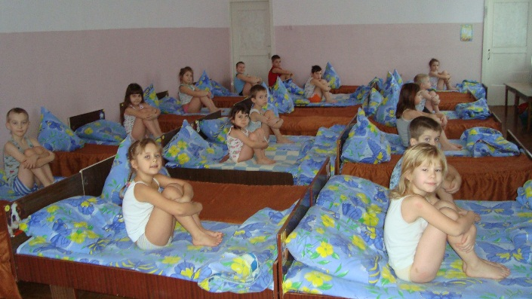
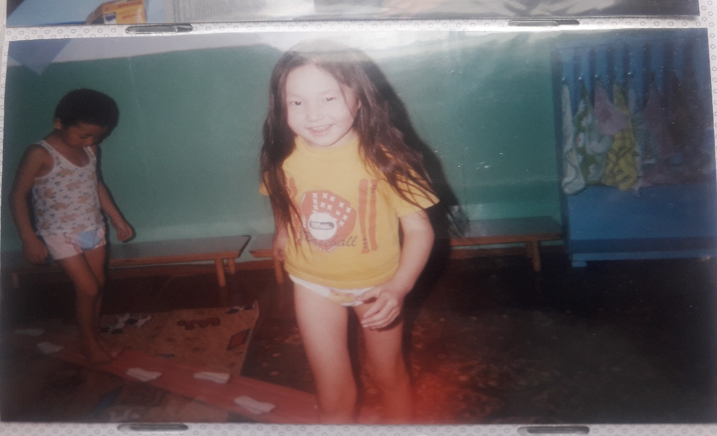
КОРРИГИРУЮЩАЯ ГИМНАСТИКА
СИСТЕМА ЗАКАЛИВАНИЯ И ОЗДОРОВЛЕНИЯ

Slide 20
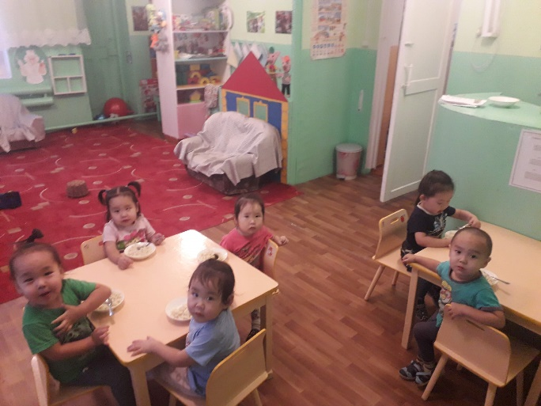
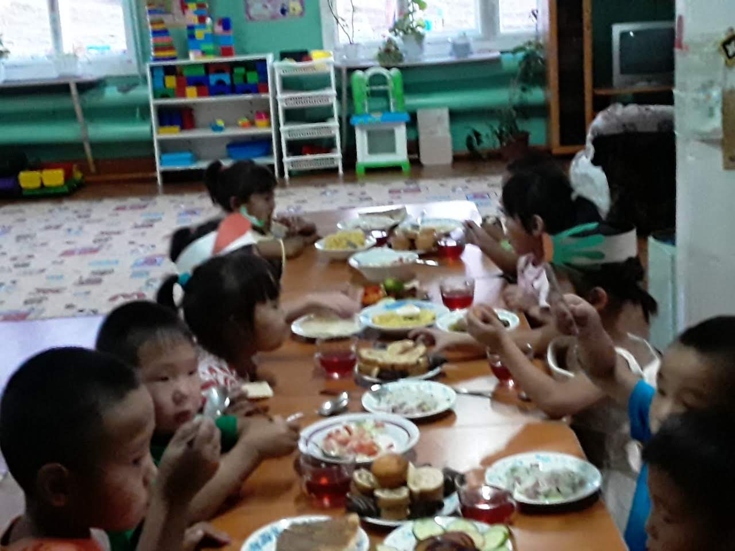
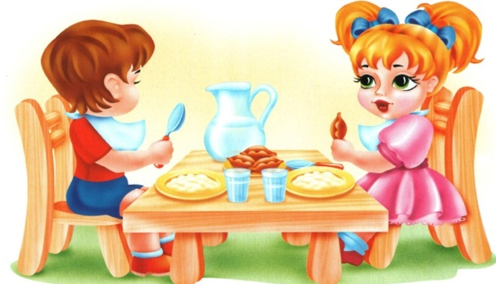
Питание одно из важнейших условий существования человека, сохранения его здоровья и трудоспособности
Принципы организации питания
Выполнение режима питания;
Гигиена приёма пищи;
Ежедневное соблюдение норм потребления продуктов и калорийности питания;
Эстетика организации питания (сервировка);
Индивидуальный подход к детям во время питания;
Правильность расстановки мебели.

Slide 21
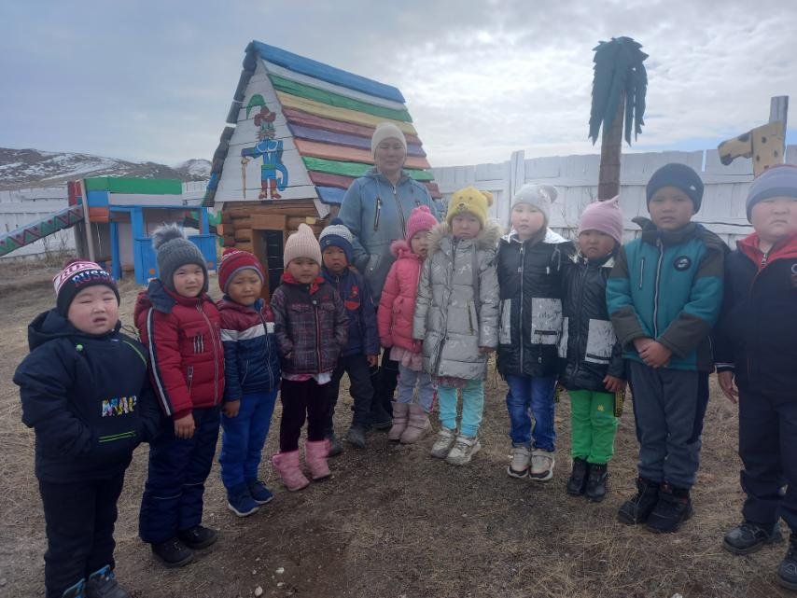
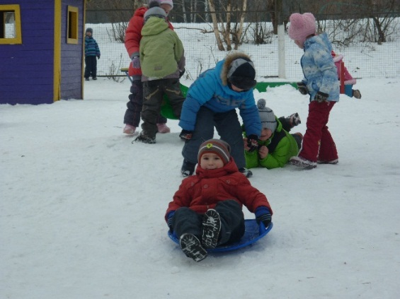
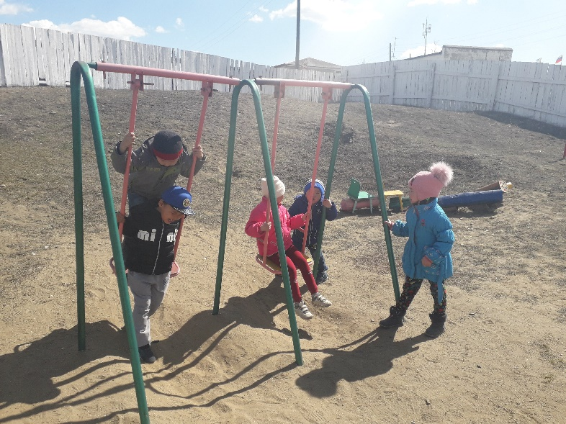
ПРОГУЛКИ В ЛЮБУЮ ПОГОДУ

Slide 22
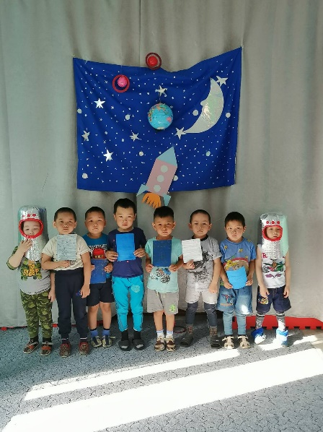
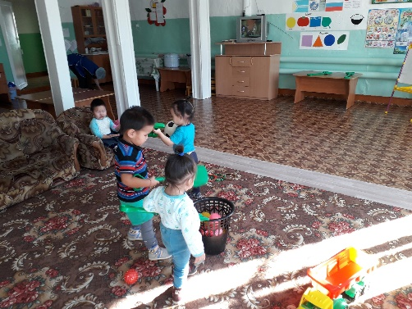
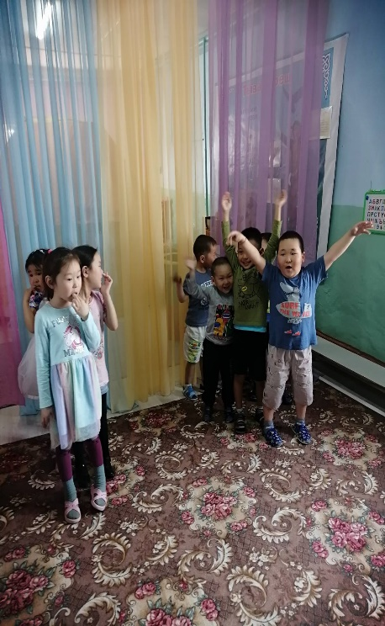
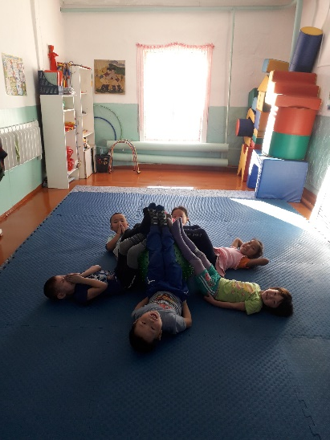
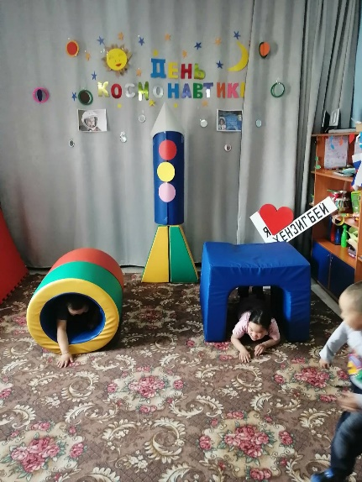
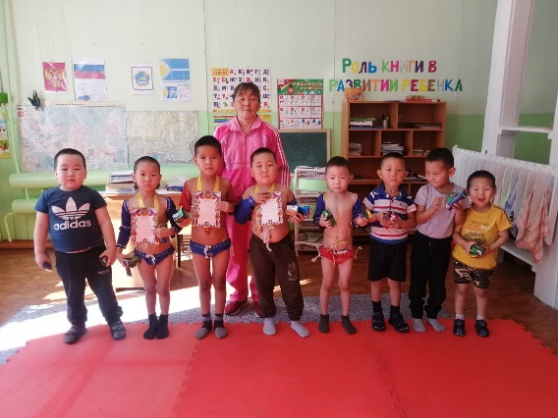
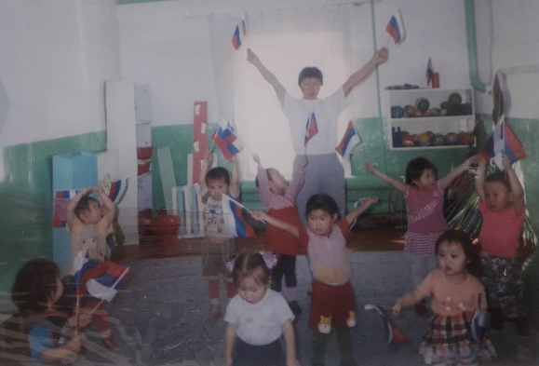
ЗАНЯТИЯ ФИЗКУЛЬТУРОЙ, СПОРТИВНЫЕ ПРАЗДНИКИ

Slide 23
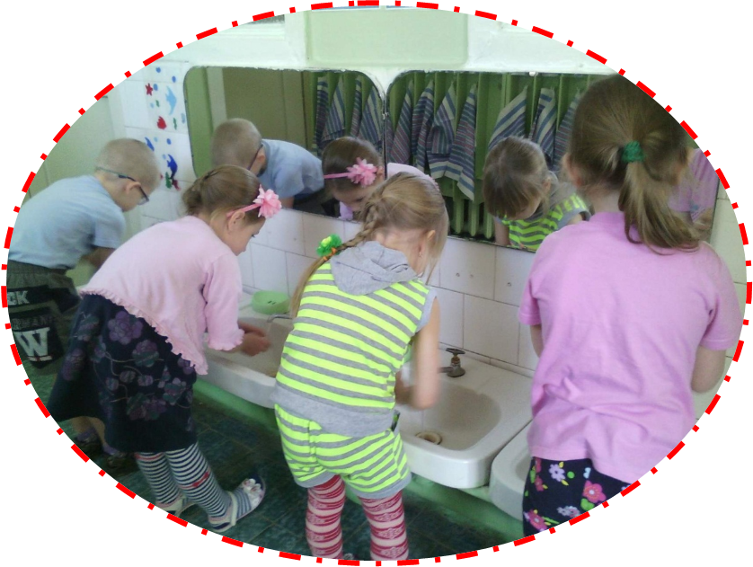
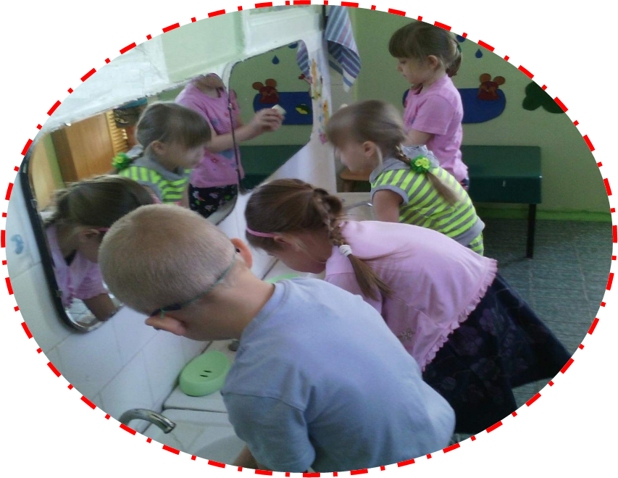
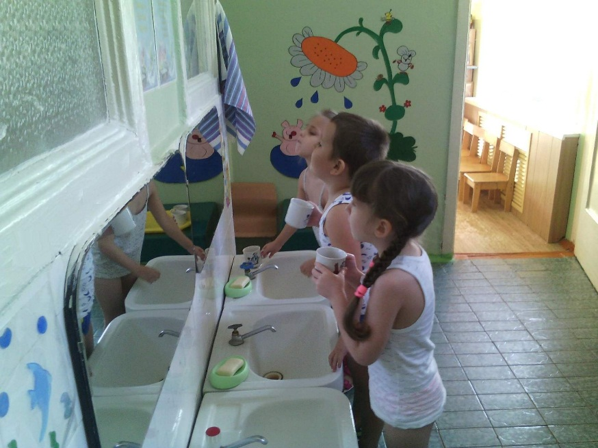

СОБЛЮДЕНИЕ ПРАВИЛ ЛИЧНОЙ ГИГИЕНЫ

Slide 24

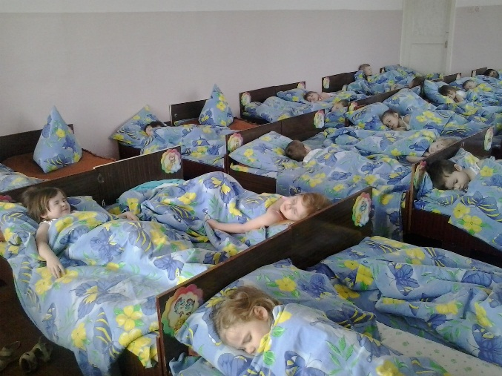
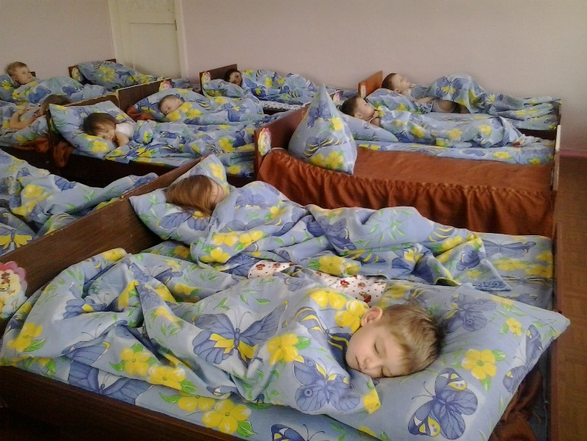
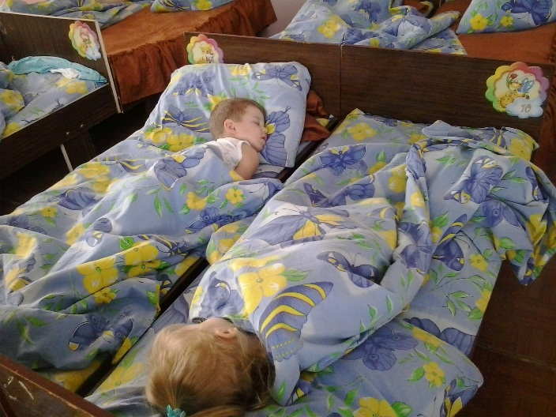
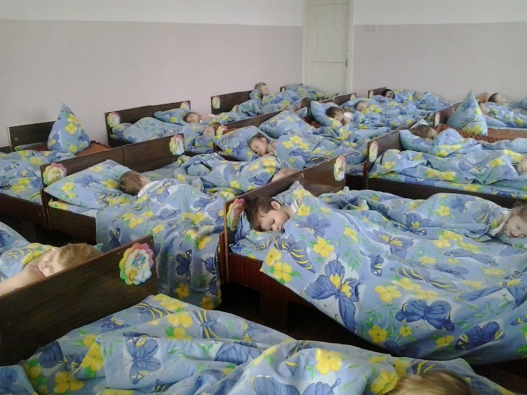
СОЗДАНИЕ УСЛОВИЙ ДЛЯ ПОЛНОЦЕННОГО СНА

Slide 25
Формы работы по приобщению детей к ЗОЖ
Уроки здоровья
Игры и игровые ситуации
Беседы
Театрализованные представления
Чтение художественной литературы
Продуктивная деятельность
Физкультурные досуги, праздники

Slide 26
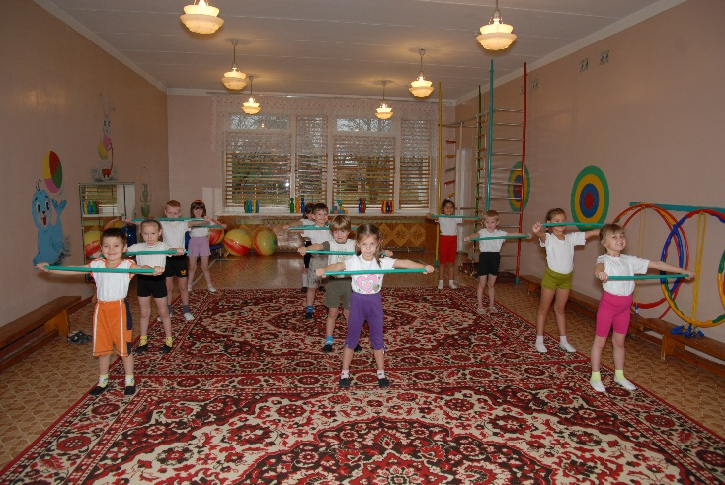
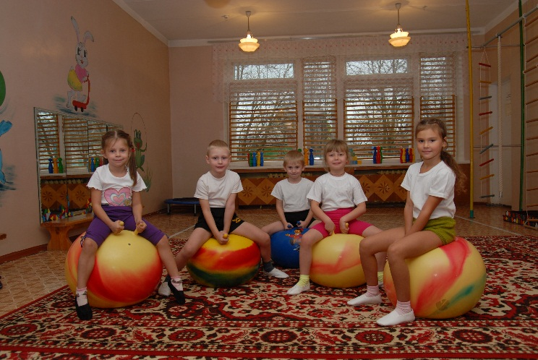
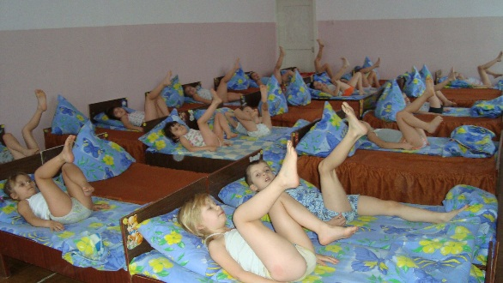
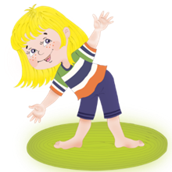
ЗДОРОВЬЕСБЕРЕГАЮЩИЕ ОБРАЗОВАТЕЛЬНЫЕ ТЕХНОЛОГИИ
утренняя гимнастика;
физкультурные занятия;
точечный массаж, самомассаж;
гимнастика пальчиковая
гимнастика дыхательная
динамические паузы;
подвижные и спортивные игры;
корригирующая гимнастика;
релаксация.

Slide 27


Взаимодействие с семьей по вопросам охраны и укрепления здоровья детей
Забота о развитии и здоровья ребёнка начинается с организации здорового образа жизни. Каждый родитель хочет видеть своего малыша здоровым, весёлым, хорошо развитым физически. В совместной работе родителей и педагогов можно научить ребенка заботиться о своем здоровье, формируя у него привычки, связанные со здоровым образом жизни. Также и более полное использование всех возможностей физической культуры достигается в совместной работе дошкольных учреждений и семьи. Семья во многом определяет отношение детей к ЗОЖ и физической культуре. Этому способствуют близкое эмоциональное общение детей и взрослых в разных ситуациях, естественно возникающая их совместная деятельность. Дети особенно восприимчивы к убеждениям, положительному поведению отца, матери, укладу жизни семьи.
Целью воспитателя является необходимость совершенствовать методы пропаганды среди родителей, вовлекать их в активный педагогический процесс, чтобы полученные ими знания воплощались в конкретной работе в воспитании у детей ЗОЖ.
Применение выбранных форм работы с родителями с целью повышения их роли в оздоровлении детей.

Slide 28

РЕЗУЛЬТАТЫ РАБОТЫ
Созданная в детском саду и в группе система по здоровьесбережению позволяет качественно решать цель развития физически развитой, социально-активной, творческой личности.
У большинства детей наметилась тенденция сознательного отношения к своему здоровью и использованию доступных средств, для его укрепления, стремления к расширению двигательного опыта.
У педагогов и родителей сформированы ценностные ориентации, направленные на сохранение здоровья детей.

Slide 29


